Slide 1
Boxing
Nikke Marjomaa

Slide 2
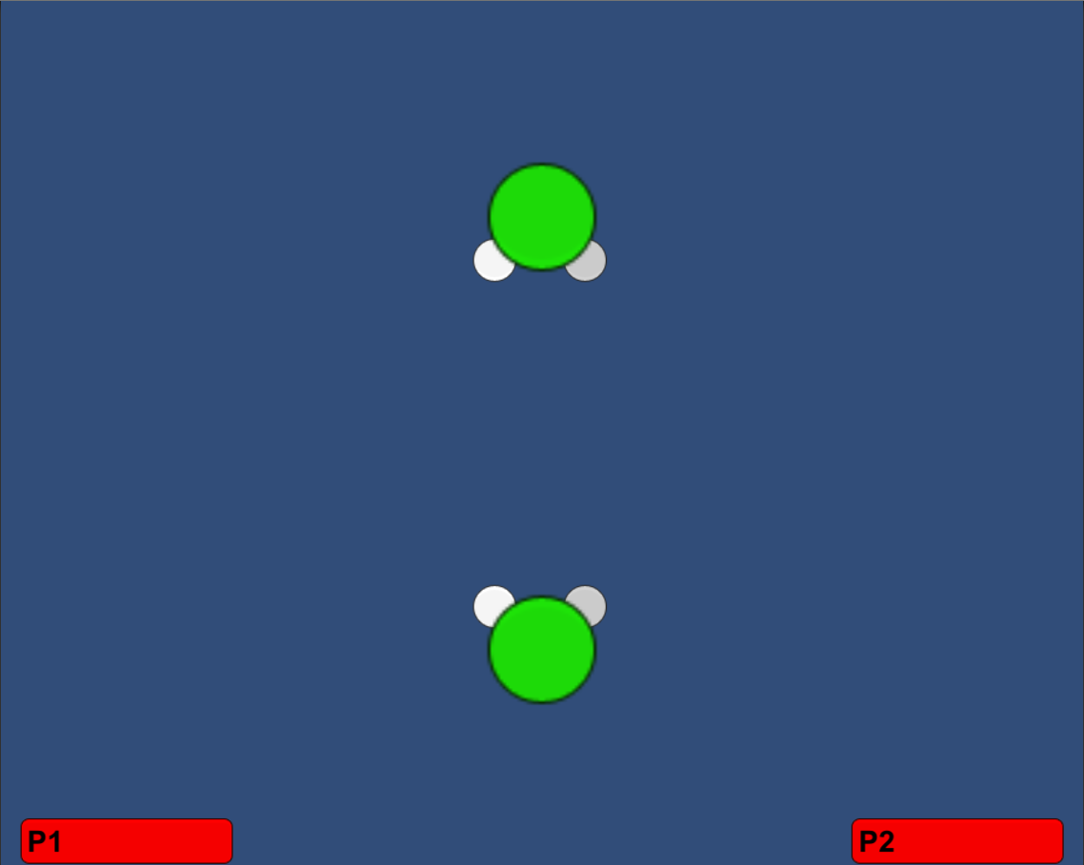
Peli
Ylhäältä kuvattu nyrkkeily
Local 1vs1
Yksinkertainen idea ja kontrollit
Ensimmäinen yksin tehty Unity projekti

Slide 3
Mitä opin
Unityn perusteet
Kaikki mitä tein oli käytännössä minulle uutta
Pähkäillessä aika menee nopeasti

Slide 4
Hyvät ja Huonot
Pros
Unity selkeni
Peli alkaa muotoutua haluamalleni tasolle
Cons
Tutoriaaleja katsellessa ja lueskellessa meni aikaa
Päättämättömyys mekaniikoista ja alun hitaus
Koodarigrafiikka

Slide 5
Vielä tehtävät ominaisuudet
Ääniefektit
Grafiikan kaunistelu
Hit-detectionin tarkennus
Liikkumisen muokkaus
Pelin voittaminen
Puolustaminen

